Slide 1
AI 모델 성능 개선 결과

Slide 2
결론
관심수위 + MAE + 2020년 이후 학습 이 그나마 안정적인 성능
22.07.12 유형 사상 : 궁내교 , 대곡교 두 지점 동시에 성능이 저하
→ (1) 입력 강우/유량/수위 시계열 정합 문제, (2) 운영(방류/펌프/수문) 개입, (3) 센서 이상/결측/시간오프셋 중 하나(또는 복합) 가능성

Slide 3
12시간 예측
72시간 예측 후 뒷부분 날리고 앞 18시간만 사용

Slide 4

* model_sungnam_(gn/dg)72
12시간 예측 ( 中 앞 3시간 )
사상별 편차가 매우 큼
특히 22년 사상 R² 음수
 | 궁내교 |  |  |  | 대곡교
Test data | r2 | mse | mae | rmse | r2 | mse | mae | rmse
20.08.02 | 0.7961 | 0.0359 | 0.1706 | 0.1896 | 0.4887 | 0.1246 | 0.3344 | 0.3531
22.07.12 | -1.3191 | 0.0375 | 0.1701 | 0.1938 | -1.7001 | 0.0381 | 0.1793 | 0.1953
23.07.11 | 0.7596 | 0.1095 | 0.2473 | 0.3309 | 0.8885 | 0.1440 | 0.3038 | 0.3794
24.07.23 | 0.4878 | 0.0606 | 0.1629 | 0.2461 | 0.2750 | 0.0411 | 0.1598 | 0.2028
25.07.16 | 0.4308 | 0.0383 | 0.1521 | 0.1958 | 0.8926 | 0.0597 | 0.2114 | 0.2443
25.08.14 | 0.2319 | 0.0236 | 0.1327 | 0.1539 | 0.8466 | 0.0373 | 0.1475 | 0.1932

Slide 5
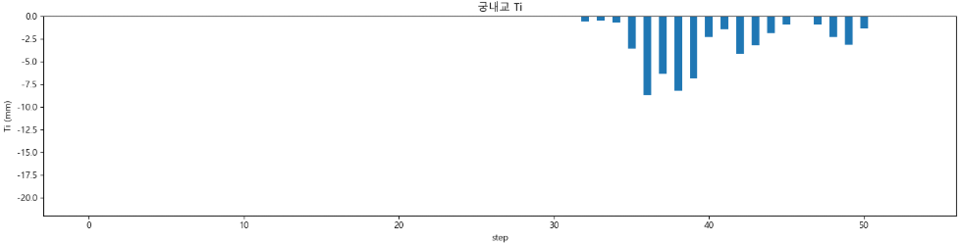
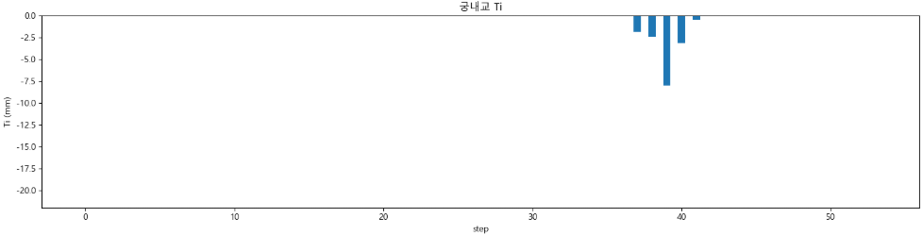
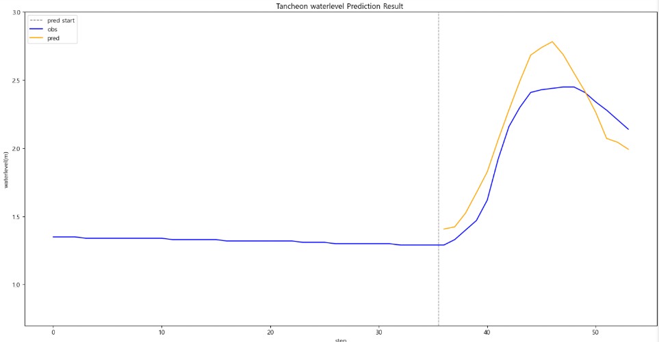
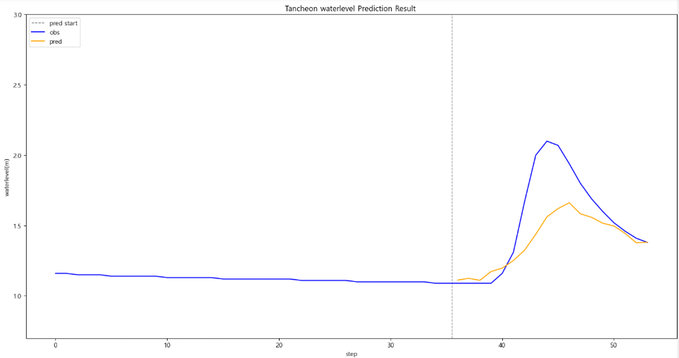
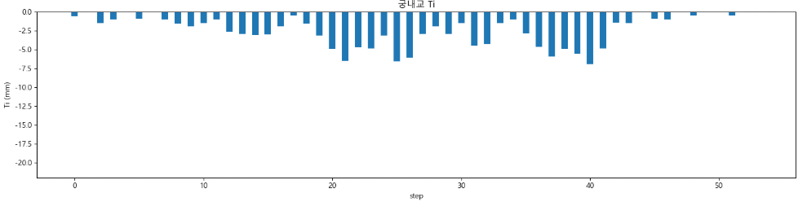
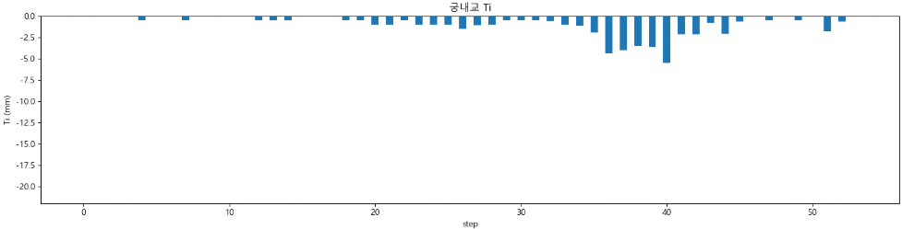
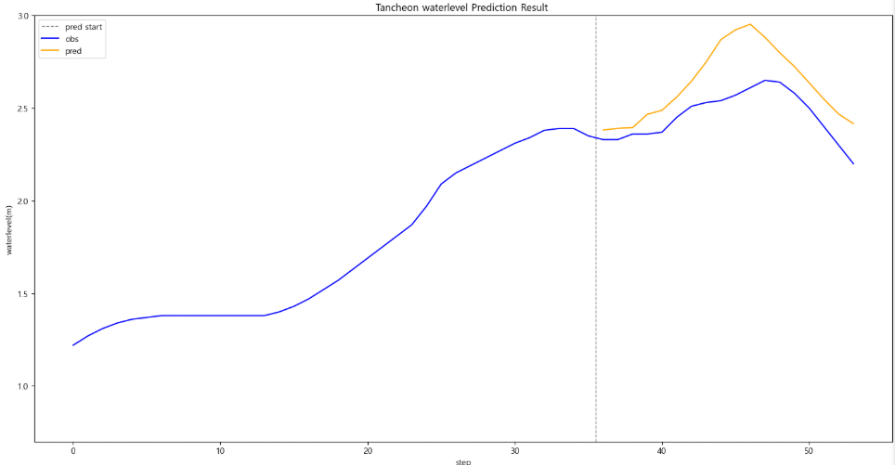
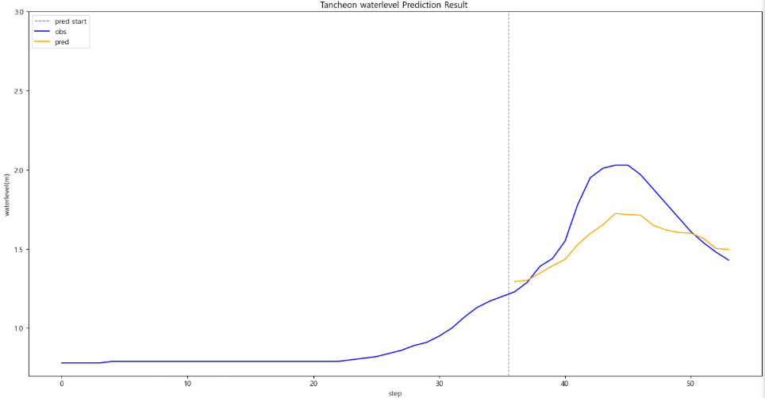
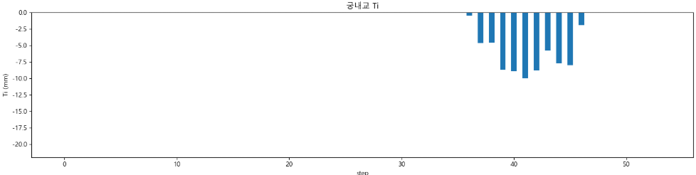
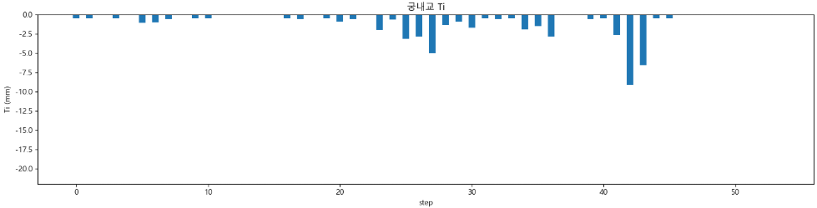
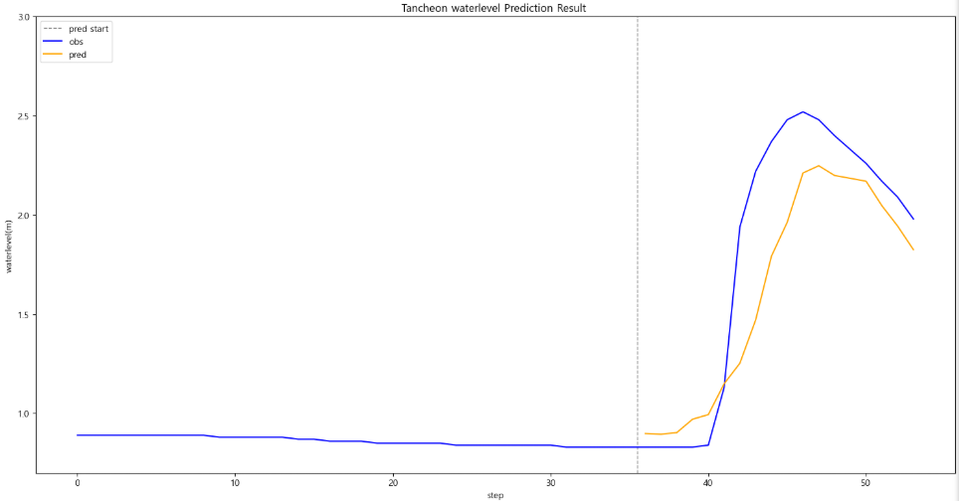
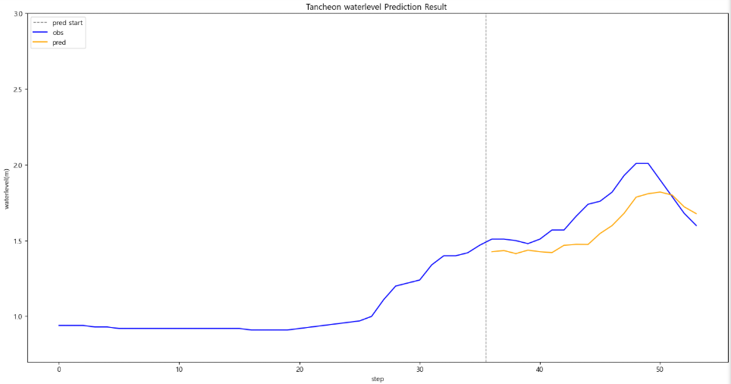
궁내교
* model_sungnam_(gn/dg)72
testdata_ 200802
testdata_ 240723
R2 : 0.7961
R2 : 0.4878
testdata_ 220712
testdata_ 250716
R2 : -1.3191
R2 : -2.8628
testdata_230711
testdata_250814
R2 : 0.7596
R2 : 0.2319

Slide 6
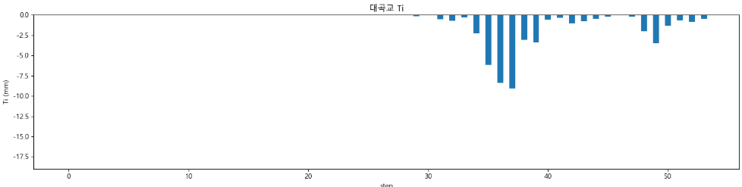
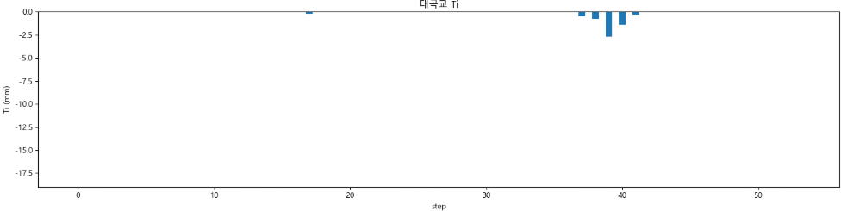
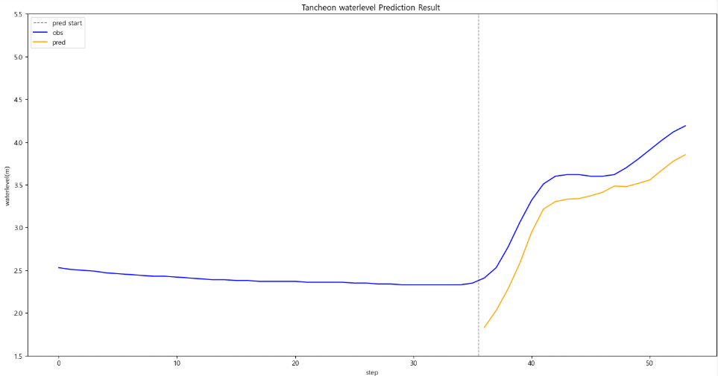
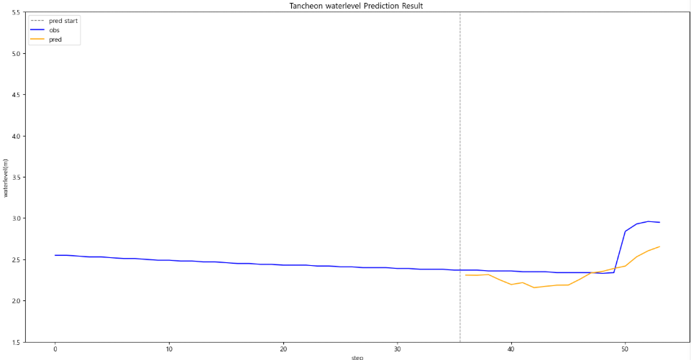
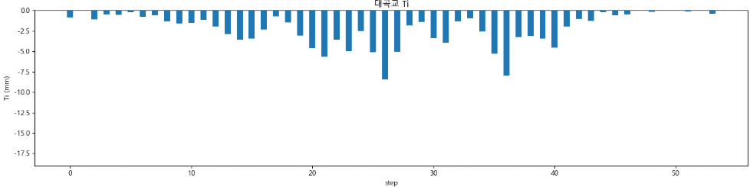
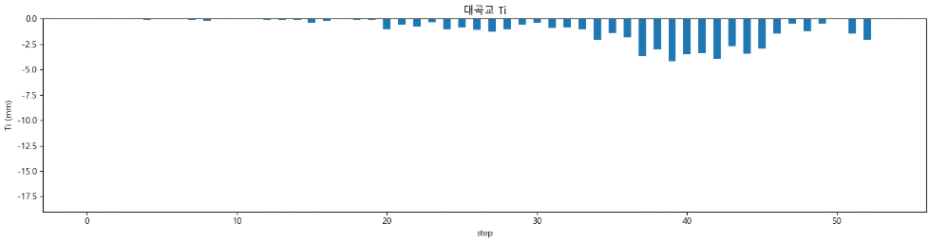
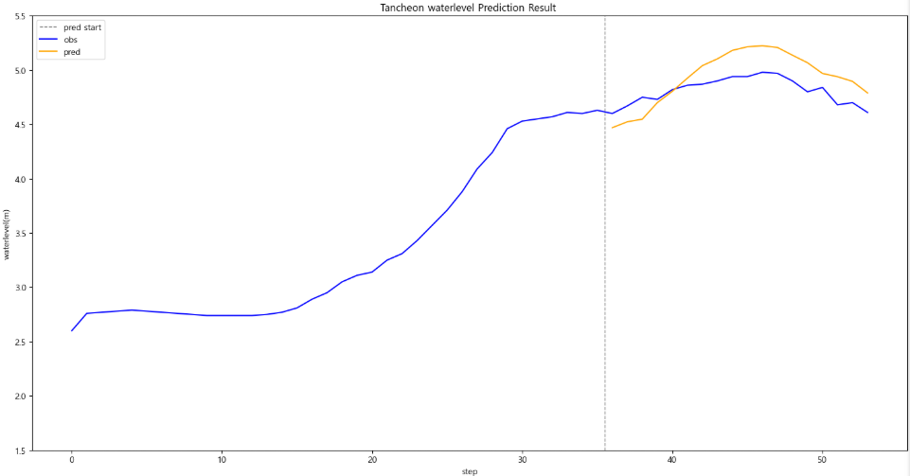
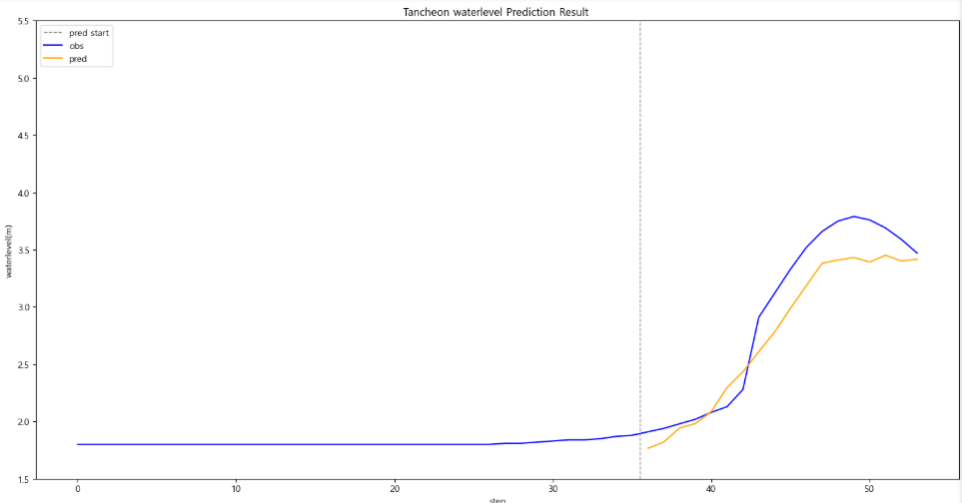
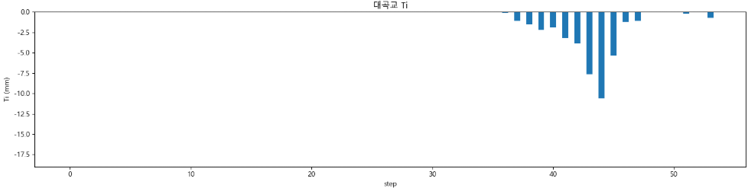
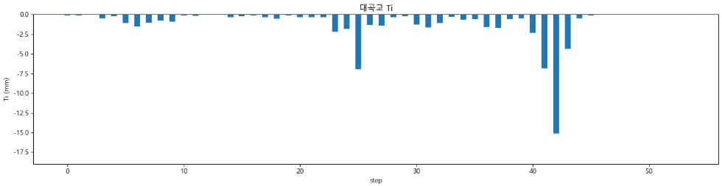
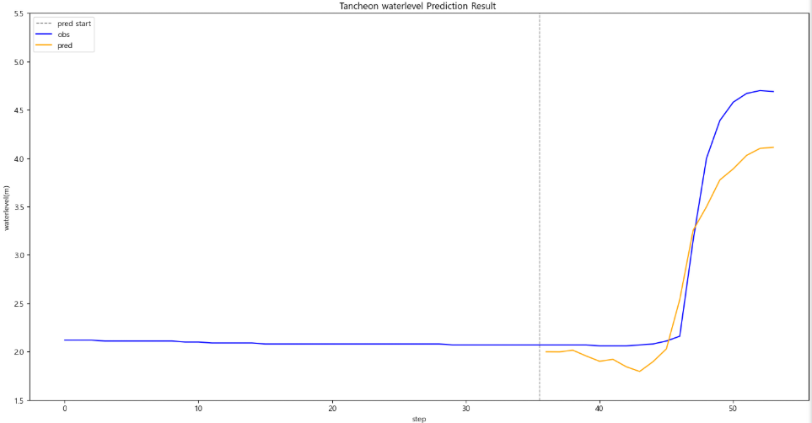
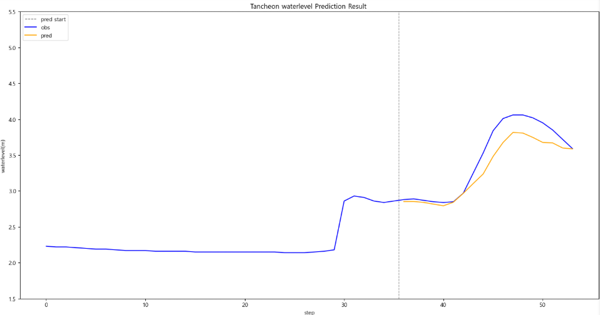
대곡교
* model_sungnam_(gn/dg)72
testdata_ 200802
testdata_ 240723
R2 : 0.4887
R2 : 0.2750
testdata_ 220712
testdata_ 250716
R2 : -1.7001
R2 : 0.8926
testdata_230711
testdata_250814
R2 : 0.8885
R2 : 0.8466

Slide 7
관심수위 + MAE +
2020년 이후 데이터 학습

Slide 8
관심 수위 : 궁내교 ( 2 ) 대곡교 ( 3.8 )
smoothing : 궁내교 ( 1 ) 대곡교 ( 2 )
그래프 스케일 고정 : 궁내교 ( 0.7 - 3 ) 대곡교 ( 1.5 – 5.5 )
--------------------------------------------------------
learning_rate = 0.0005
Loss_function = MAE
Seq_length = 36 ( 6시간 )
Num_of_layer = 18
학습데이터
홍수통제소 API 호출 → MIET 활용 강우 이벤트 추출 → 관심 수위 이상 추출
time | 서울시 (대곡교) | 성남시 (성남북초교) | 광주시 (남한산초교) | 성남시 (대장동) | 성남시 (구미초교) | 성남시 (한국학중앙연구원) | 성남시 (궁내교)_WL | 성남시 (궁내교)_Q | 서울시 (대곡교)_WL | 서울시 (대곡교)_Q | 대곡교_Ti | 궁내교_Ti
2014-07-24 15:30:00 | 0.0 | 0.0 | 0.0 | 0.0 | 0.0 | 0.0 | 1.12 | 5.11 | 2.17 | 40.56 | 0.0 | 0.0
학습 : 2020 ~ 20240920 ( 25개 )
검증 : 20240921 ~ 250919 85번 ( 7개 )
테스트 : 250919 86번 ~ 251006 ( 3개 )
학습 , 검증 : 총 40개 中 35개 데이터 파일 사용
테스트 : 학습 데이터에서 제외한 5개 데이터 파일 ( 4개 이벤트 )
+ 학습에서 검증에 사용된 2개 이벤트 사용

Slide 9
* model_(gn/dg)_20
관심수위 + MAE + 2020년 이후 데이터 학습
궁내교 : 최근 패턴 집중 → 소폭 개선
대곡교 : 학습 데이터 감소 → 일반화 성능 저하
지점별 데이터 분리 ???
 | 궁내교 |  |  |  | 대곡교
Test data | r2 | mse | mae | rmse | r2 | mse | mae | rmse
20.08.02 | 0.9513 | 0.0102 | 0.0814 | 0.1013 | 0.8845 | 0.0704 | 0.1797 | 0.2653
22.07.12 | -0.8548 | 0.0735 | 0.2146 | 0.2712 | -0.1561 | 0.1619 | 0.3550 | 0.4023
23.07.11 | 0.8751 | 0.0349 | 0.1217 | 0.1868 | 0.7304 | 0.2453 | 0.3701 | 0.4953
24.07.23 | 0.8136 | 0.0150 | 0.0610 | 0.1227 | 0.6077 | 0.0186 | 0.0981 | 0.1365
25.07.16 | 0.8213 | 0.0179 | 0.0927 | 0.1338 | 0.8647 | 0.0624 | 0.1862 | 0.2498
25.08.14 | 0.7835 | 0.0152 | 0.0984 | 0.1235 | 0.8840 | 0.0402 | 0.1572 | 0.2006

Slide 10
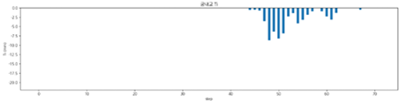
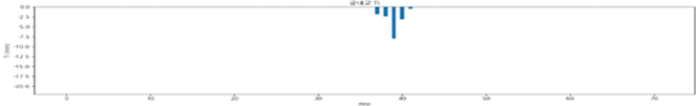
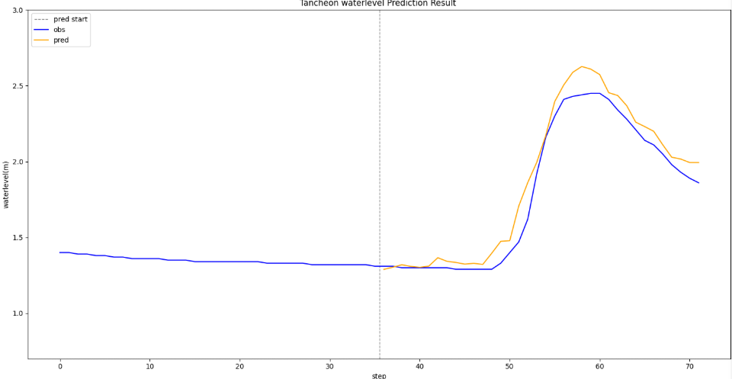
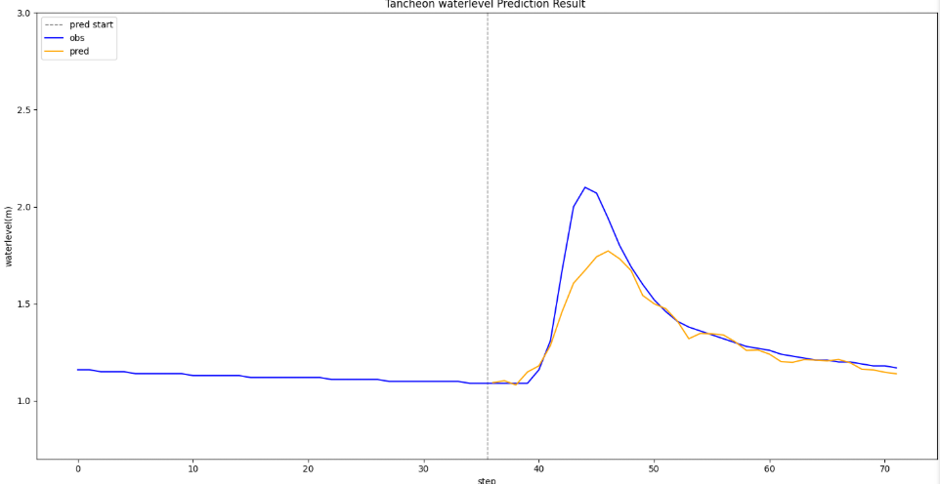
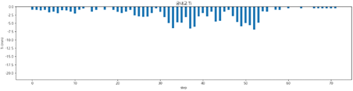
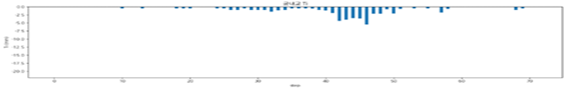
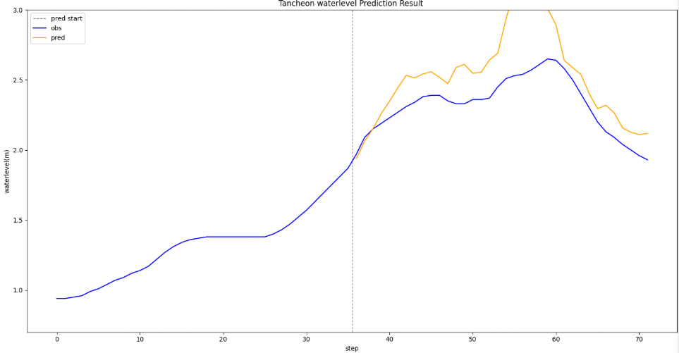
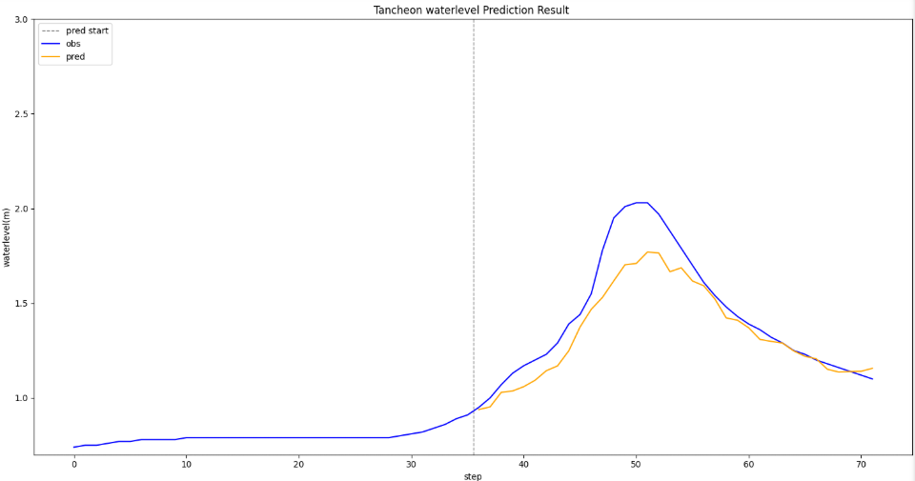
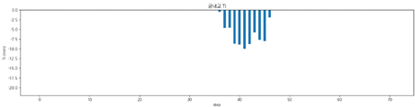
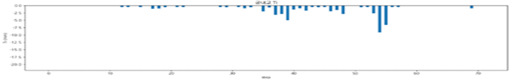
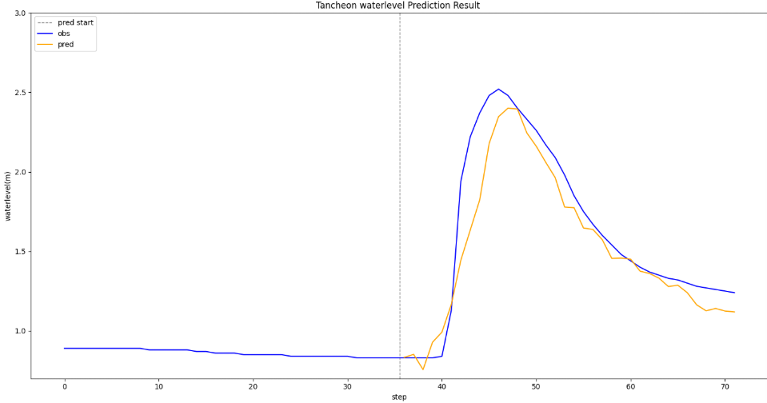
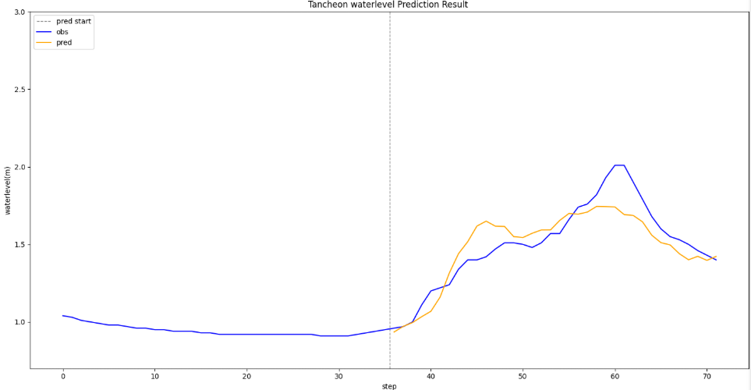
궁내교
* model_(gn/dg)_20
testdata_ 200802
testdata_ 240723
R2 : 0.9513
R2 : 0.8136
testdata_ 220712
testdata_ 250716
R2 : -0.8548
R2 : 0.8213
testdata_230711
testdata_250814
R2 : 0.8751
R2 : 0.7835

Slide 11
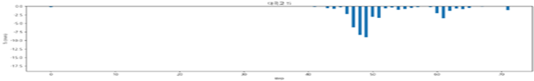
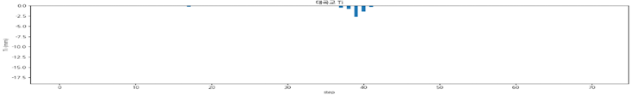
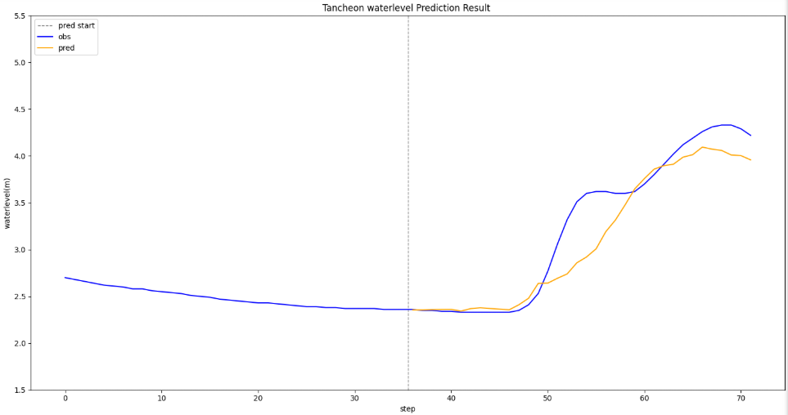
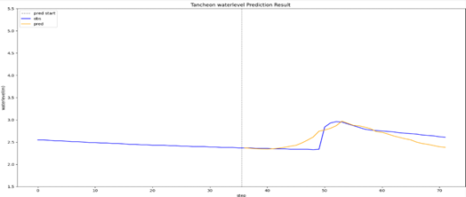
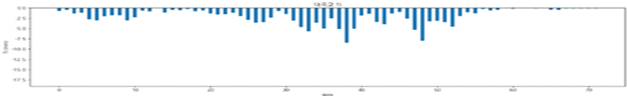
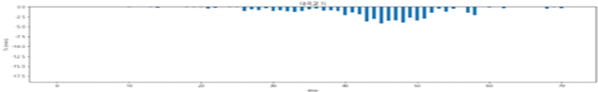
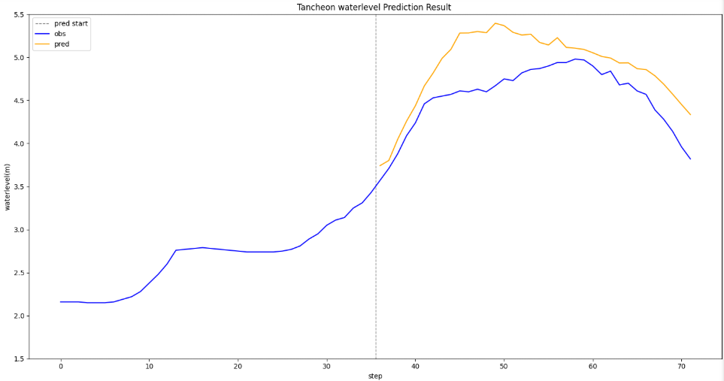
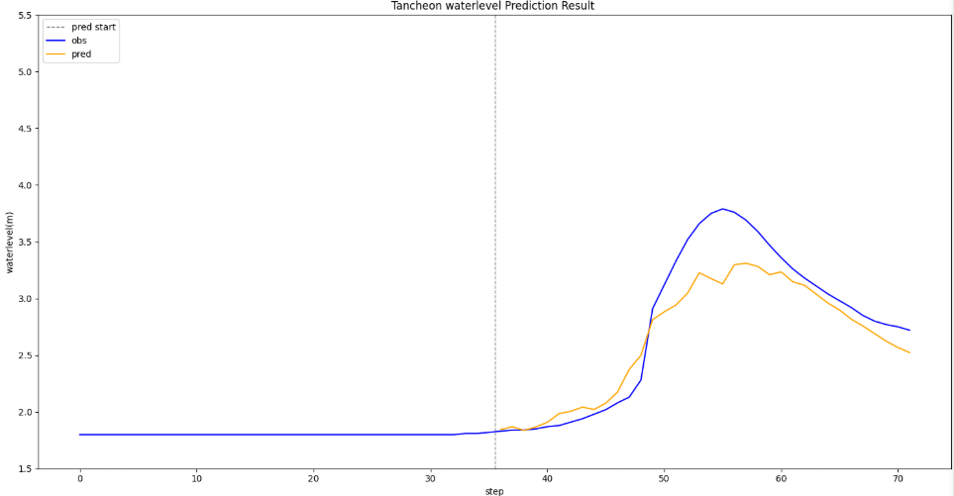
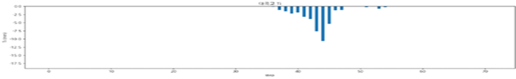
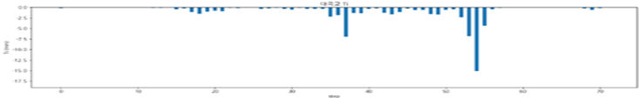
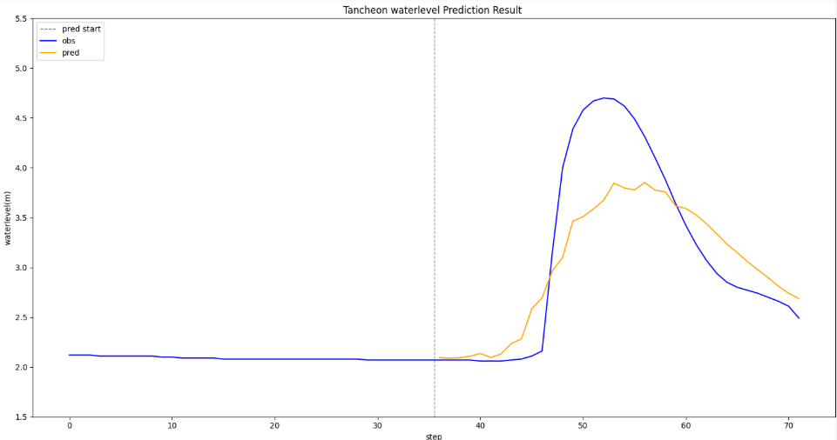
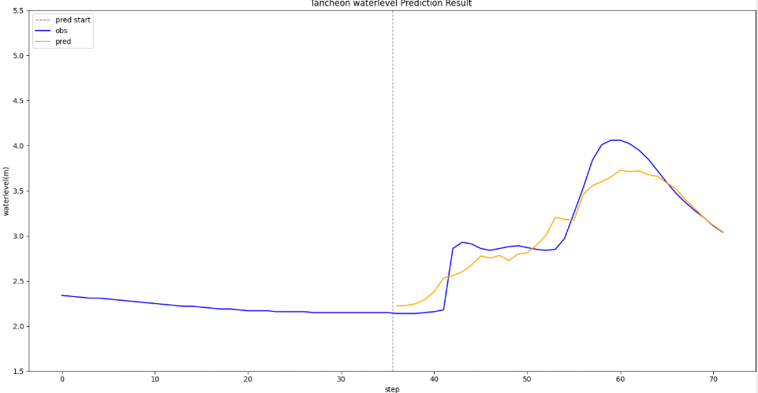
대곡교
* model_(gn/dg)_20
testdata_ 200802
testdata_ 240723
R2 : 0.8845
R2 : 0.6077
testdata_ 220712
testdata_ 250716
R2 : -0.1561
R2 : 0.8647
testdata_230711
testdata_250814
R2 : 0.7304
R2 : 0.8840

Slide 12
관심수위 + MAE +
2020년 이후 데이터 학습
10분 단위 예측

Slide 13
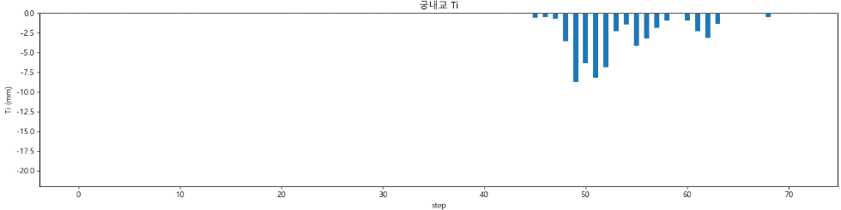
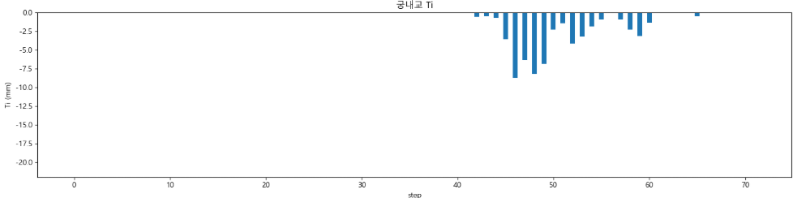










궁내교 – 10분단위
* model_(gn/dg)_20
10분 전
20분 후
R2 : 0.9138
R2 : 0.9579
testdata_ 200802 (02)
30분 후
R2 : 0.9513
R2 : 0.9529
10분 후
40분 후
R2 : 0.9585
R2 : 0.9478

Slide 14










궁내교 – 10분단위
* model_(gn/dg)_20
10분 전
20분 후
R2 : -0.7405
R2 : -0.4821
testdata_ 220712 (16)
30분 후
R2 : -0.8548
R2 : -0.5463
10분 후
40분 후
R2 : -0.4408
R2 : -0.2182

Slide 15












궁내교 – 10분단위
* model_(gn/dg)_20
10분 전
20분 후
R2 : 0.8657
R2 : 0.9471
testdata_230711 (07)
30분 후
R2 : 0.8751
R2 : 0.9322
10분 후
40분 후
R2 : 0.9012
R2 : 0.8200

Slide 16












궁내교 – 10분단위
* model_(gn/dg)_20
10분 전
20분 후
R2 : 0.8064
R2 : 0.7748
testdata_ 240723 (18)
30분 후
R2 : 0.8136
R2 : 0.7132
10분 후
40분 후
R2 : 0.7844
R2 : 0.8407

Slide 17












궁내교 – 10분단위
* model_(gn/dg)_20
10분 전
20분 후
R2 : 0.8512
R2 : 0.8289
testdata_ 250716 (17)
30분 후
R2 : 0.8213
R2 : 0.8696
10분 후
40분 후
R2 : 0.8073
R2 : 0.9051

Slide 18












궁내교 – 10분단위
* model_(gn/dg)_20
10분 전
20분 후
R2 : 0.8109
R2 : 0.7068
testdata_ 250814 (05)
30분 후
R2 : 0.7835
R2 : 0.7407
10분 후
40분 후
R2 : 0.7776
R2 : 0.6295

Slide 19












대곡교 - 10분 단위
* model_(gn/dg)_20
10분 전
20분 후
R2 : 0.8834
R2 : 0.9173
testdata_ 200802 (02)
30분 후
R2 : 0.8845
R2 : 0.9201
10분 후
40분 후
R2 : 0.9069
R2 : 0.9249

Slide 20










대곡교 - 10분 단위
* model_(gn/dg)_20
10분 전
20분 후
R2 : 0.3503
R2 : -0.2738
testdata_ 220712 (16)
30분 후
R2 : -0.1561
R2 : -0.5470
10분 후
40분 후
R2 : 0.0810
R2 : 0.1284

Slide 21












대곡교 - 10분 단위
* model_(gn/dg)_20
10분 전
20분 후
R2 : 0.7046
R2 : 0.7840
testdata_ 230711 (07)
30분 후
R2 : 0.7304
R2 : 0.8028
10분 후
40분 후
R2 : 0.7413
R2 : 0.8056

Slide 22












대곡교 - 10분 단위
* model_(gn/dg)_20
10분 전
20분 후
R2 : 0.5765
R2 : 0.5821
testdata_ 240723 (18)
30분 후
R2 : 0.6077
R2 : 0.5114
10분 후
40분 후
R2 : 0.6268
R2 : 0.1481

Slide 23












대곡교 - 10분 단위
* model_(gn/dg)_20
10분 전
20분 후
R2 : 0.8560
R2 : 0.9062
testdata_ 250716 (17)
30분 후
R2 : 0.8647
R2 : 0.9148
10분 후
40분 후
R2 : 0.8740
R2 : 0.9243

Slide 24












대곡교 - 10분 단위
* model_(gn/dg)_20
10분 전
20분 후
R2 : 0.9033
R2 : 0.7671
testdata_ 250814 (05)
30분 후
R2 : 0.8840
R2 : 0.6061
10분 후
40분 후
R2 : 0.7832
R2 : 0.6646

